Slide 1
Partidas modelo del ajedrez moderno · Bloque 2: Medio juego: el juego de ataque
Lección 7
Incorporar las fuerzas de reserva
G. Kaspárov – A. Kárpov, Match por el Campeonato del Mundo (partida 20), Nueva York/Lyon 1990 · Apertura Española, Variante Flohr-Záitsev
Ajedrez Integral · Oscar Angulo Cubero

Slide 2
El tema: Incorporar las fuerzas de reserva
Cuando se ataca al rey rival, el resultado depende en gran medida del equilibrio de fuerzas alrededor de ese rey: cuántas piezas atacantes hay frente a cuántas piezas y peones defensivos. Si el rey está muy expuesto y sin defensores, hasta una pequeña batería de ataque puede bastar, pero cuando el enroque rival es sólido, con varios defensores, el bando atacante necesita reunir una superioridad de fuerzas considerable antes de que cualquier sacrificio o combinación tenga posibilidades reales de éxito. Uno de los errores más comunes es lanzarse a atacar sin haber incorporado antes todas las piezas posibles: cuando se descubre que faltan fuerzas, suele ser demasiado tarde para traerlas. Reconocer si es momento de comprometerse implica contar mentalmente cuántas piezas propias pueden participar en pocas jugadas más frente a cuántos defensores tiene el rival. La aplicación práctica es paciencia: colocar tantas piezas como sea posible en posiciones agresivas, incluso mediante maniobras lentas de reagrupamiento, antes de sacrificar material o abrir la posición de forma irreversible. Es preferible ganar un tiempo llevando una pieza más al ataque que verse obligado más tarde a sacrificar otra por falta de fuerzas suficientes.
Partidas modelo del ajedrez moderno · Lección 7 · Ajedrez Integral

Slide 3
G. Kaspárov – A. Kárpov (Match por el Campeonato del Mundo (partida 20), Nueva York/Lyon 1990) 1-0
En esta partida del Match por el título de 1990, Kaspárov construye pacientemente su ataque contra el enroque de Kárpov en una Española Zaitsev, trasladando la torre a e3-g3 y recolocando el caballo vía h2-g4, sin comprometerse a sacrificios prematuros. El desliz 19...Rh8?! da a las blancas el tiempo que necesitaban para completar la concentración de fuerzas, y tras 26.Cxh6! y una serie de jaques precisos (27.Cf5!, 28.Dg4!, 31.Rh2!) Kaspárov demuestra que un ataque con todas las piezas coordinadas es casi imposible de parar, incluso frente a la tenaz defensa de Kárpov.
La apertura: Esta Española, Variante Flohr-Zaitsev (con 9...Ab7 y 10...Te8), es célebre por su solidez estratégica: las negras refuerzan el punto e5 y preparan un contragolpe con ...c5 o ...d5, mientras las blancas maniobran pacientemente para reforzar su centro con d4 y trasladar el máximo de piezas posible hacia el flanco de rey antes de comprometerse con cualquier ataque directo.
• Antes de sacrificar, hay que llevar tantas piezas como sea posible a posiciones agresivas: es mejor incorporar una pieza pronto al ataque que sacrificar otra más tarde por falta de fuerzas.
• Una clavada relativa (no contra el rey) puede romperse de golpe: aquí el caballo clavado en e4 se mueve igualmente, causando estragos.
• Cuando el enroque rival es sólido y sin debilidades evidentes, hace falta una notable superioridad de fuerzas en ese sector antes de que cualquier sacrificio funcione.
Partidas modelo del ajedrez moderno · Lección 7 · Ajedrez Integral

Slide 4
Planilla: G. Kaspárov – A. Kárpov
1.e4 1…e5 2.Cf3 2…Cc6 3.Ab5 3…a6 4.Aa4 4…Cf6 5.O-O 5…Ae7 6.Te1 6…b5 7.Ab3 7…d6 8.c3 8…O-O 9.h3 9…Ab7 10.d4 10…Te8 11.Cbd2 11…Af8 12.a4 12…h6 13.Ac2 13…exd4 14.cxd4 14…Cb4 15.Ab1 15…c5 16.d5 16…Cd7 17.Ta3 17…f5!? 18.Tae3 18…Cf6 19.Ch2 19…Rh8?! 20.b3! 20…bxa4! 21.bxa4 21…c4 22.Ab2 22…fxe4 23.Cxe4 23…Cfxd5 24.Tg3 24…Te6! 25.Cg4 25…De8? 26.Cxh6! 26…c3 27.Cf5! 27…cxb2 28.Dg4! 28…Ac8 29.Dh4+ 29…Th6 30.Cxh6 30…gxh6 31.Rh2! 31…De5 32.Cg5 32…Df6 33.Te8! 33…Af5 34.Dxh6+ 34…Dxh6 35.Cf7+ 35…Rh7 36.Axf5+ 36…Dg6 37.Axg6+ 37…Rg7 38.Txa8 38…Ae7 39.Tb8 39…a5 40.Ae4+ 40…Rxf7 41.Axd5+ 1-0
Partidas modelo del ajedrez moderno · Lección 7 · Ajedrez Integral

Slide 5
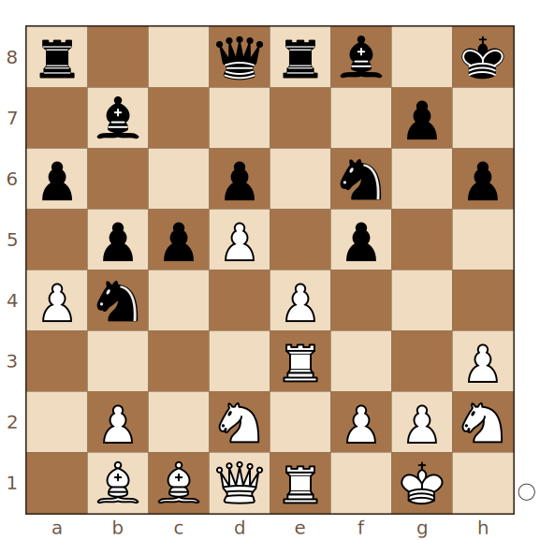
G. Kaspárov – A. Kárpov · momento clave 1/6
Con el peón negro en c4 y las piezas blancas reagrupadas, ¿qué avance de peón ataca directamente esa debilidad y empieza a abrir líneas en el flanco de dama?
Juegan blancas
Pista: Un peón del flanco de dama blanco puede avanzar atacando directamente al peón c4 recién avanzado.
Solución: 20.b3!
20.b3! ataca el peón c4 y comienza a abrir líneas adicionales, sumando una nueva fuente de amenazas contra una posición negra ya bajo presión en el flanco de rey.
Partidas modelo del ajedrez moderno · Lección 7 · Ajedrez Integral

Slide 6
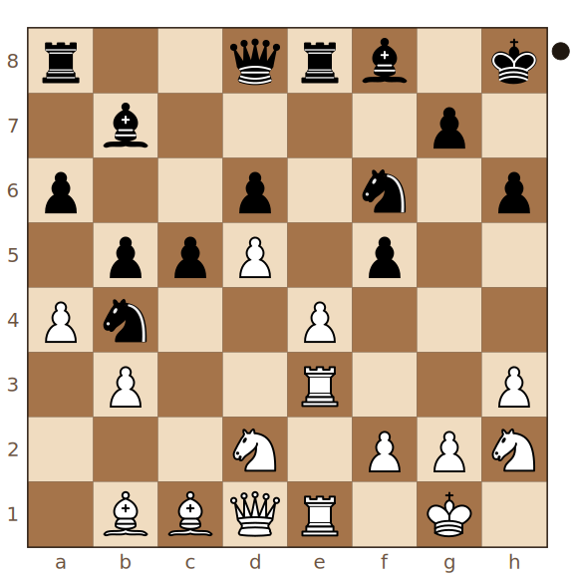
G. Kaspárov – A. Kárpov · momento clave 2/6
¿Cómo responden las negras a 20.b3!, buscando el puesto avanzado de d3 para su caballo en vez de defender pasivamente?
Juegan negras
Pista: Hay una captura que abre la columna a y prepara instalar una pieza en una casilla clave del campo blanco.
Solución: 20…bxa4!
20...bxa4! busca el puesto de d3 para el caballo, aunque la gran diagonal negra permanece abierta y el rey sigue en peligro.
Partidas modelo del ajedrez moderno · Lección 7 · Ajedrez Integral

Slide 7
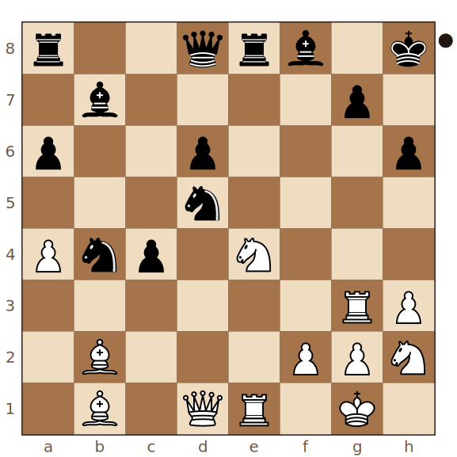
G. Kaspárov – A. Kárpov · momento clave 3/6
Con la torre blanca ya en g3, ¿qué jugada de torre negra defiende la tercera fila y anticipa la amenaza sobre el peón h6?
Juegan negras
Pista: La torre puede desplazarse lateralmente para reforzar una fila clave de defensa.
Solución: 24…Te6!
24...Te6! es la mejor defensa disponible: refuerza la tercera fila ante Cg4 y prepara colocar la dama detrás en la columna e para generar contrajuego.
Partidas modelo del ajedrez moderno · Lección 7 · Ajedrez Integral

Slide 8
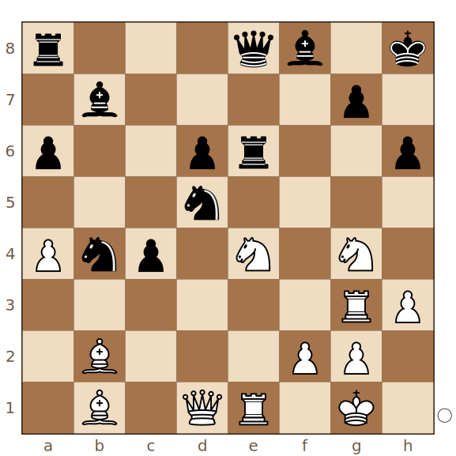
G. Kaspárov – A. Kárpov · momento clave 4/6
Con todas las piezas blancas reunidas para el ataque, ¿qué sacrificio de caballo destapa la combinación decisiva contra el rey negro?
Juegan blancas
Pista: El caballo puede capturar un peón del enroque negro, aparentemente sin compensación clara a primera vista.
Solución: 26.Cxh6!
26.Cxh6! sacrifica el caballo para abrir el ataque decisivo; aunque las negras cuentan con recursos como ...c3, el peso combinado de las piezas blancas resulta suficiente.
Partidas modelo del ajedrez moderno · Lección 7 · Ajedrez Integral

Slide 9
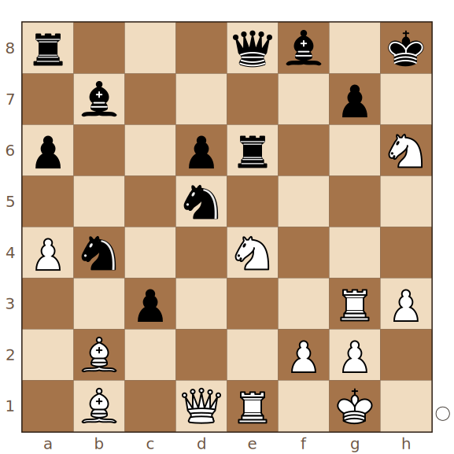
G. Kaspárov – A. Kárpov · momento clave 5/6
Tras 26...c3, ¿qué jugada de caballo, en vez de capturar material de inmediato, amenaza mate y mantiene la iniciativa decisiva?
Juegan blancas
Pista: El caballo puede saltar a una casilla desde la que amenaza mate en la siguiente jugada.
Solución: 27.Cf5!
27.Cf5! amenaza mate y fuerza a las negras a entregar calidad, manteniendo intacta la iniciativa blanca en vez de simplemente recuperar material.
Partidas modelo del ajedrez moderno · Lección 7 · Ajedrez Integral

Slide 10
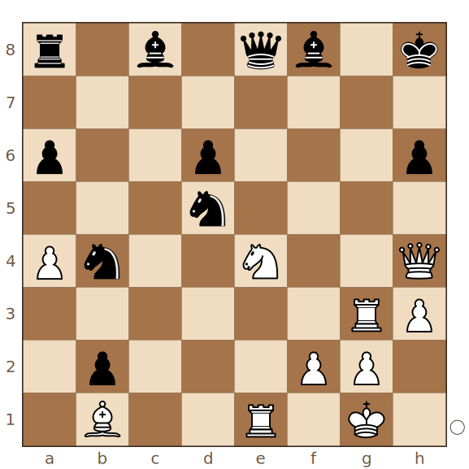
G. Kaspárov – A. Kárpov · momento clave 6/6
Con las negras amenazando complicaciones en la columna g, ¿qué jugada modesta de rey permite a las blancas mover su caballo sin perder la torre con jaque?
Juegan blancas
Pista: El rey blanco puede desplazarse a una casilla que lo saca de la columna g.
Solución: 31.Rh2!
31.Rh2! retira al rey de la columna g, permitiendo mover el caballo sin las complicaciones tácticas que aparecen en varias líneas de esta posición.
Partidas modelo del ajedrez moderno · Lección 7 · Ajedrez Integral

Slide 11
Qué nos deja esta partida
• Antes de sacrificar, hay que reunir tantas piezas como sea posible en posiciones agresivas: la calidad del ataque depende más de la cantidad de fuerzas involucradas que de la rapidez del primer golpe.
• Una clavada sobre una pieza que no es el rey puede romperse en el momento decisivo; no hay que sobrestimar su valor defensivo.
• En la práctica, defenderse contra un ataque bien construido suele ser mucho más difícil que atacar, incluso para los jugadores más fuertes.
Partidas modelo del ajedrez moderno · Lección 7 · Ajedrez Integral

Slide 12
Para practicar
Recorre la partida con los comentarios, adivinas las jugadas clave y después juega la posición crítica contra el motor con el bando ganador.
En la página del curso puedes recorrer cada partida con los comentarios, adivinar las jugadas clave en el tablero y continuar cualquier posición contra el motor (Stockfish). La hoja de ejercicios en PDF reúne los momentos clave de esta lección para resolver sin tablero.
• Primero recorre la partida completa leyendo los comentarios.
• Después haz el modo "adivinar las jugadas clave" hasta acertar todas.
• Por último responde el cuestionario y anota con tus palabras las reglas de la lección.
Partidas modelo del ajedrez moderno · Lección 7 · Ajedrez Integral

